Slide 1
PODALJŠANO BIVANJE DOMA
Aktiv učiteljev OPB
MAJ, 2020

Slide 2
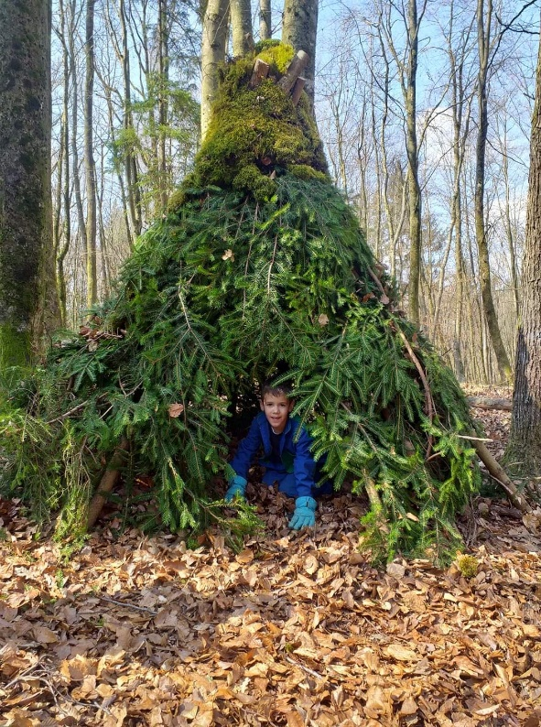
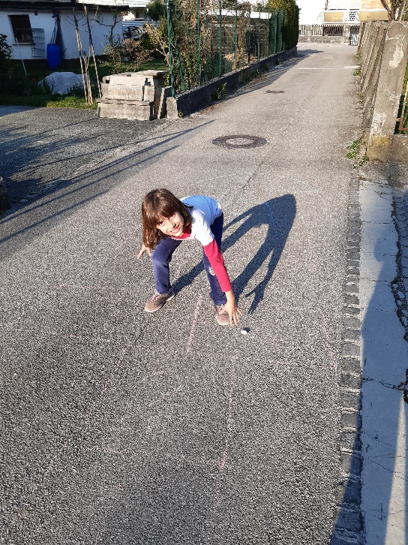
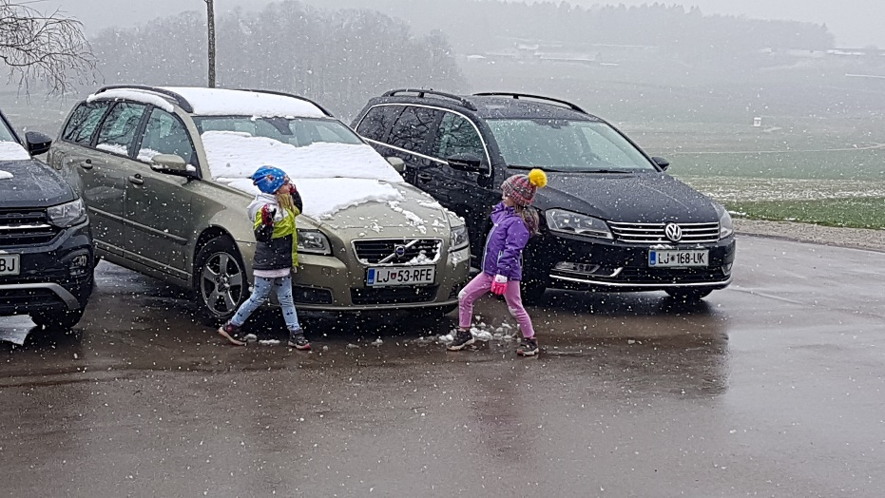
BILI SMO DOMA, BILI SMO AKTIVNI
IGRE NA PROSTEM
DREVESNA HIŠICA
RISTANC
KEPANJE NA DVORIŠČU

Slide 3
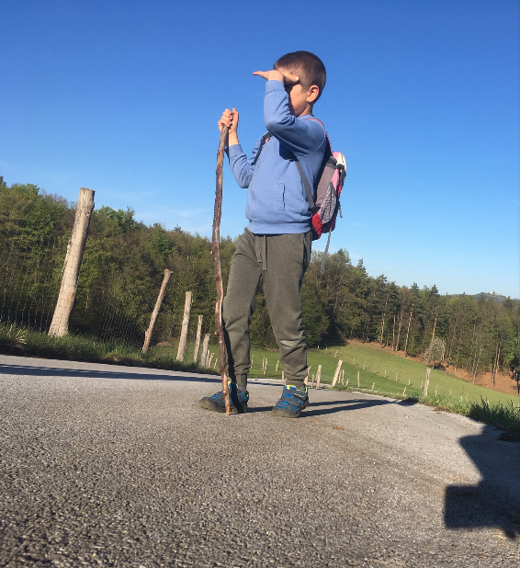
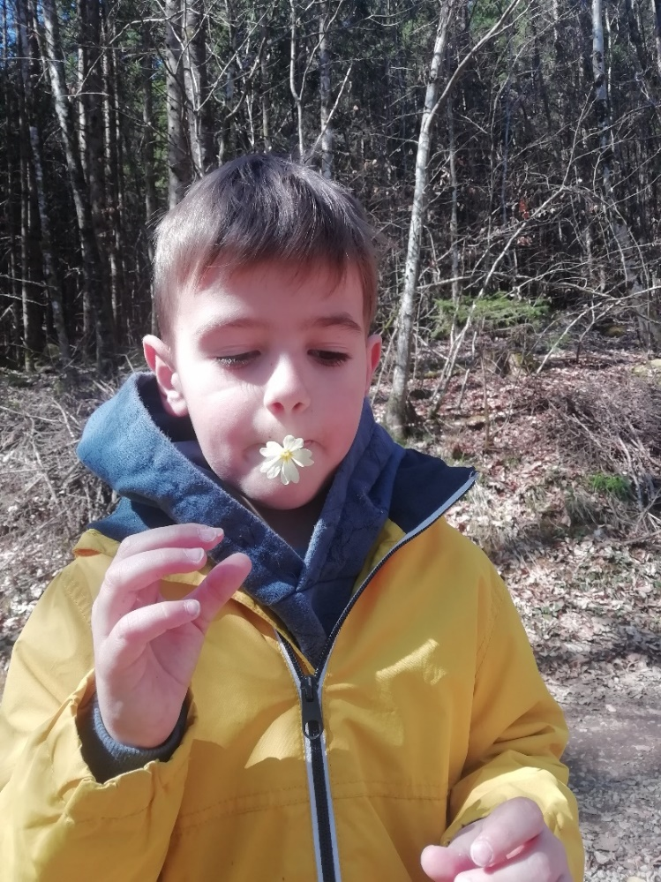
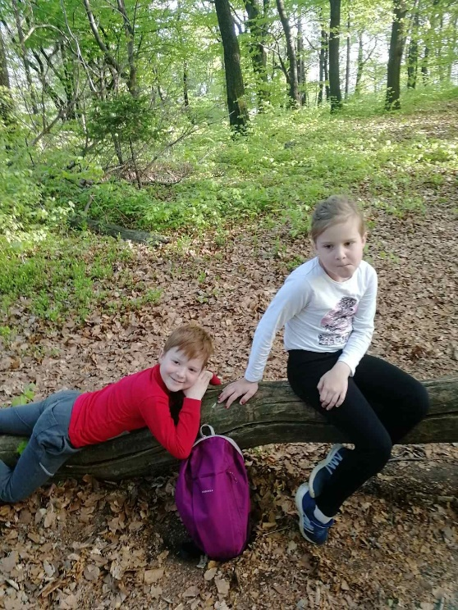
LAHKIH NOG NAOKROG
JAZ PA POJDEM IN ZASEJEM DOBRO VOLJO PRI LJUDEH. V ENI ROKI NOSIM SONCE, V DRUGI ROKI ZLATI SMEH. ...
(Marjan Vodopivec)

Slide 4
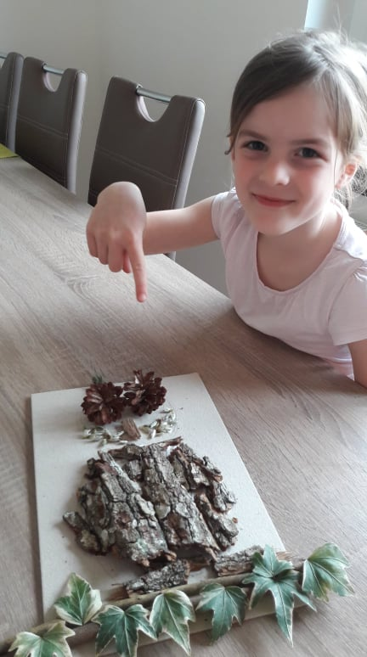
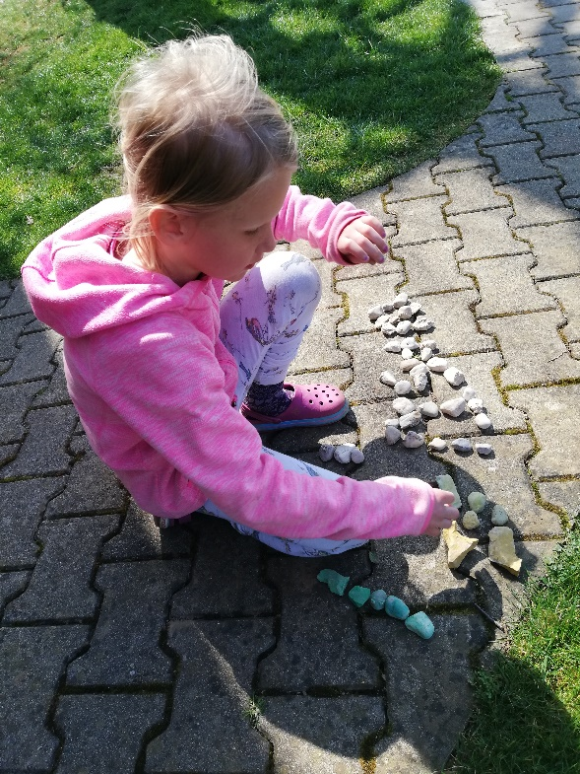
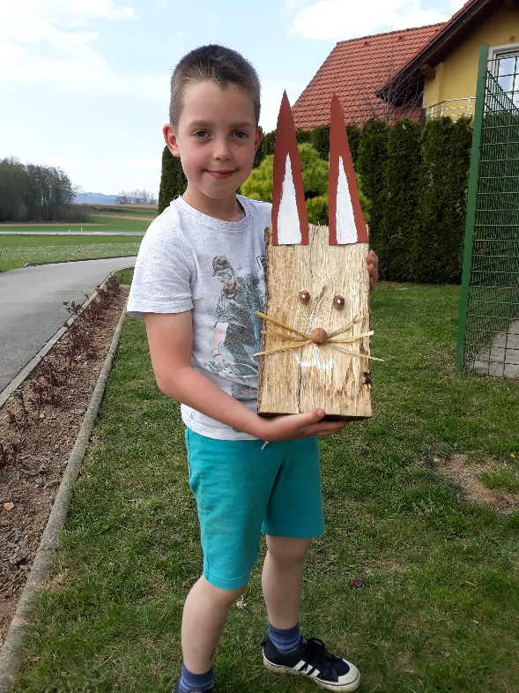
USTVARJALNE ROKE IN PRSTI
USTVARJANJE Z NARAVNIMI MATERIALI

Slide 5
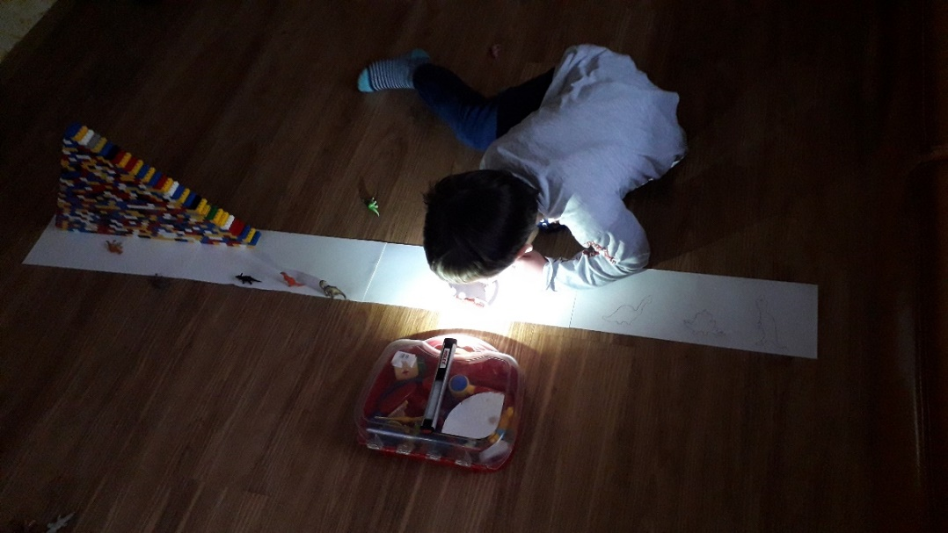
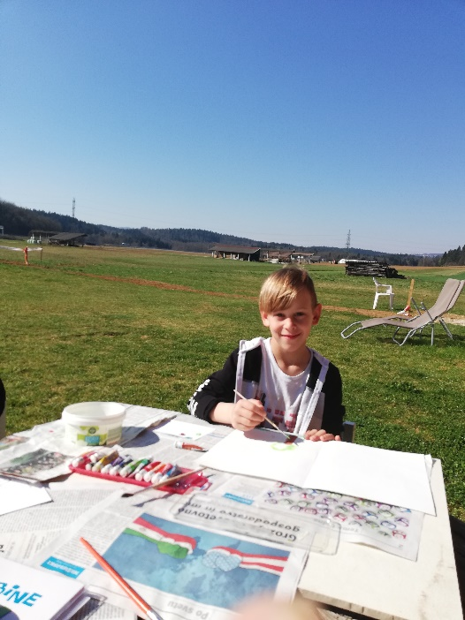
SLIKANJE V NARAVI
RISANJE MALO DRUGAČE

Slide 6
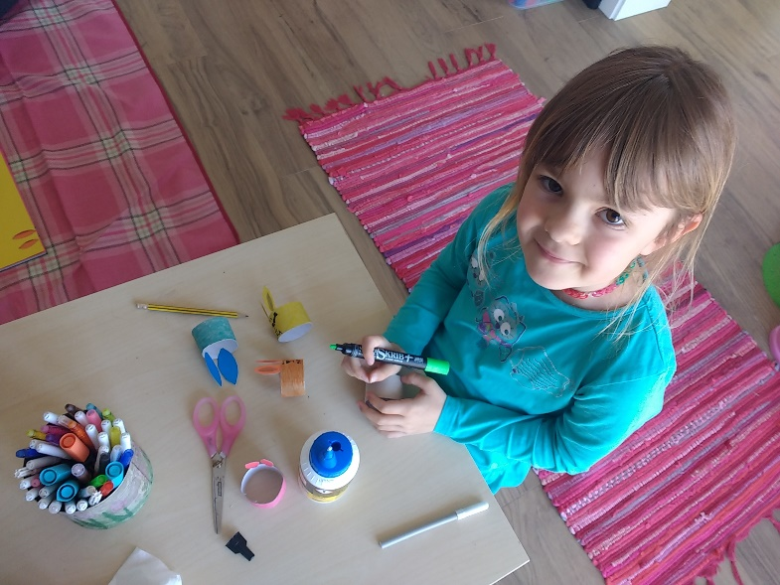
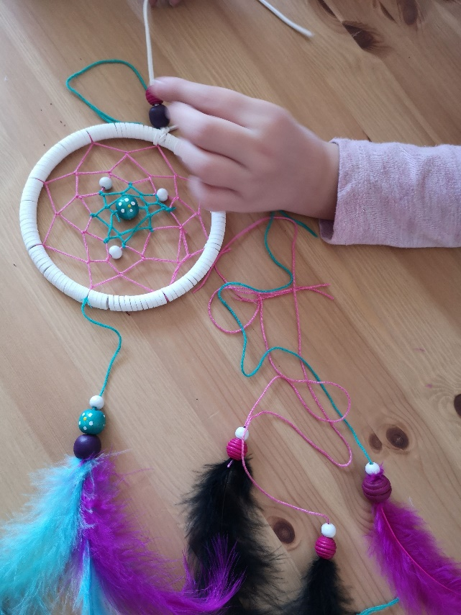
USTVARJANJE DEKORATIVNIH IZDELKOV

Slide 7
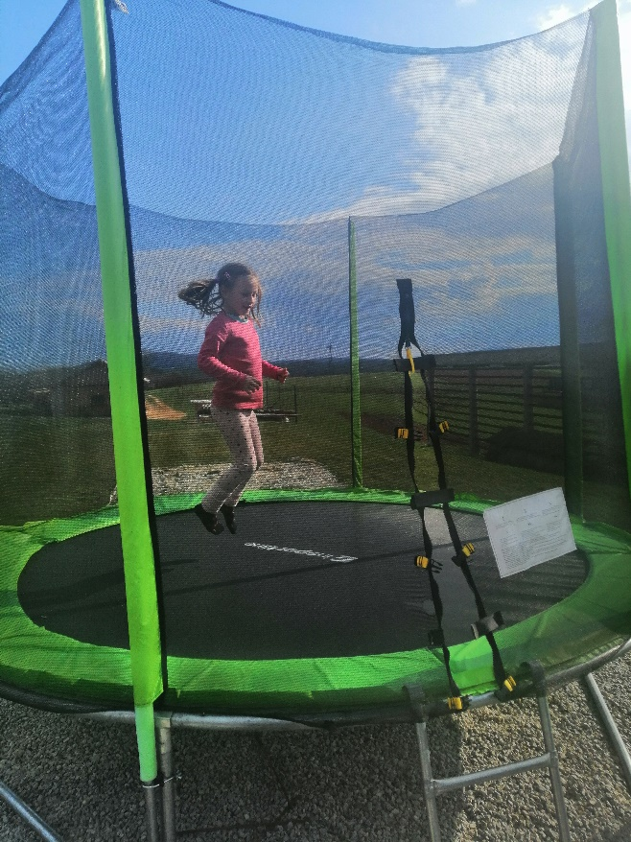
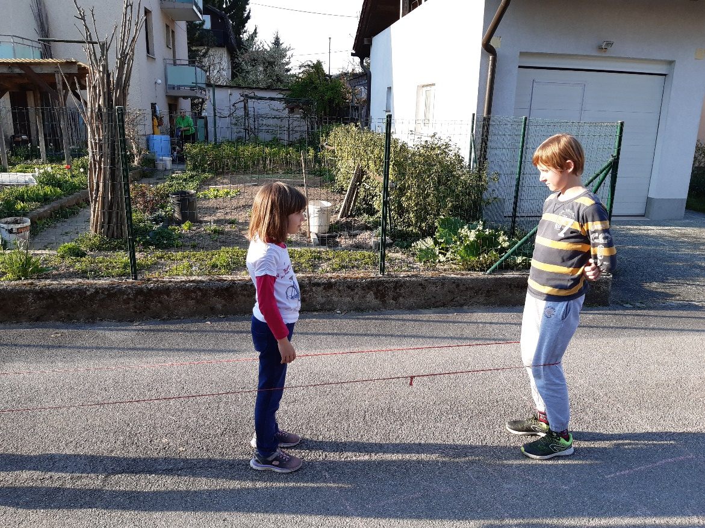
PLES IN TELOVADBA
SKOKI TAKO IN DRUGAČE

Slide 8
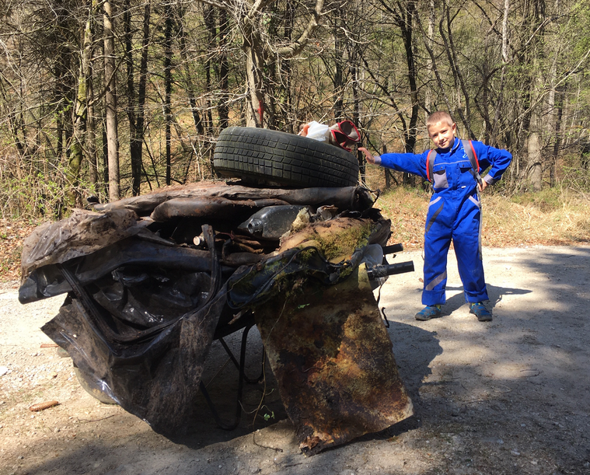
»MALI/MALA GOSPODINJA«
SKRB ZA ČISTO NARAVO
BODIMO SPOŠTLJIVI DO NARAVE IN VSEH ŽIVIH BITIJ!

Slide 9
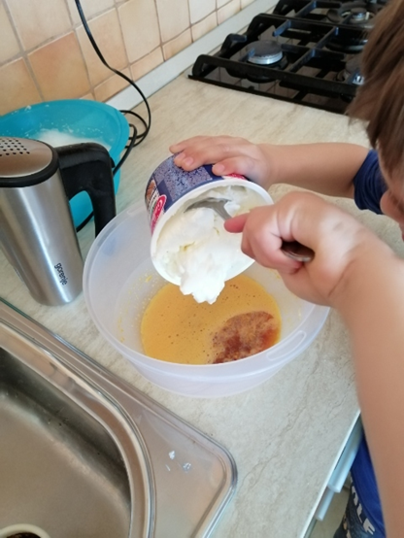
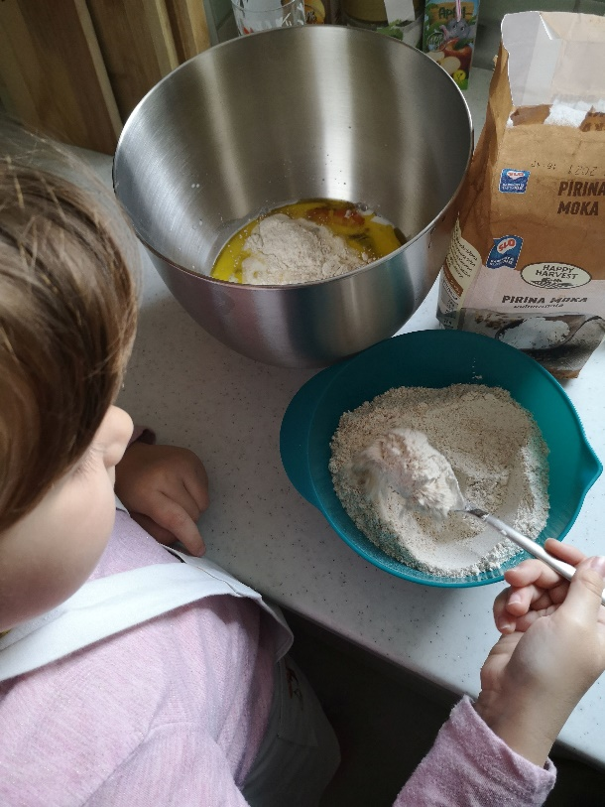
KUHARSKE MOJSTROVINE

Slide 10
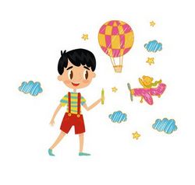
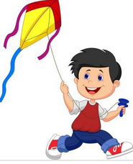
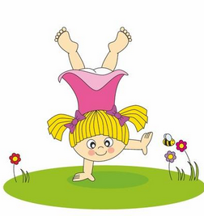
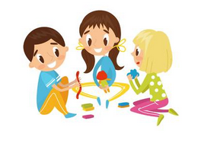
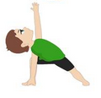
VESELI SMO, DA SMO LAHKO DEL VAŠIH PROSTOČASNIH AKTIVNOSTI, PA ČE TUDI NA DALJAVO. ☺
Aktiv učiteljev OPB

